Slide 2
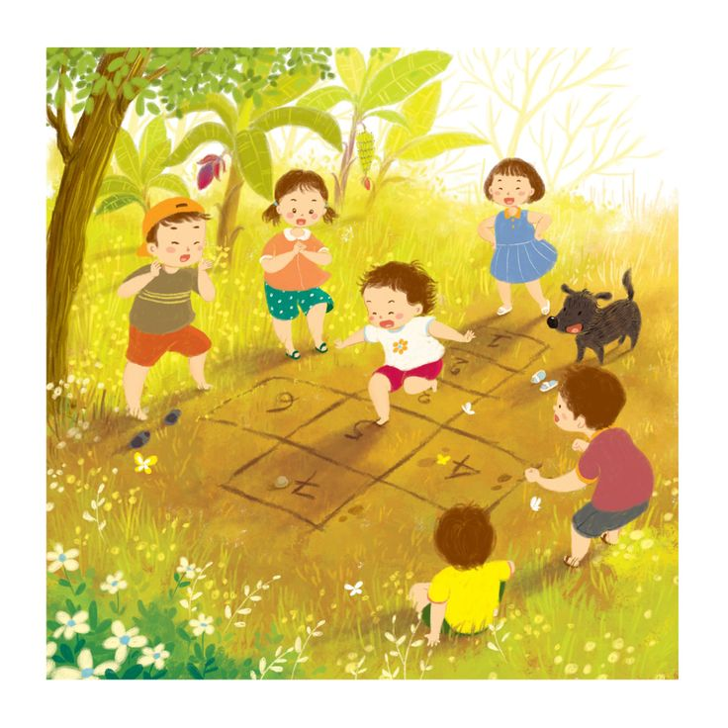
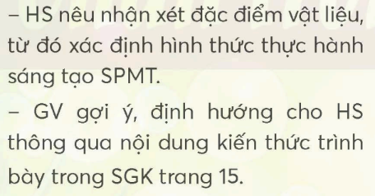

Slide 3
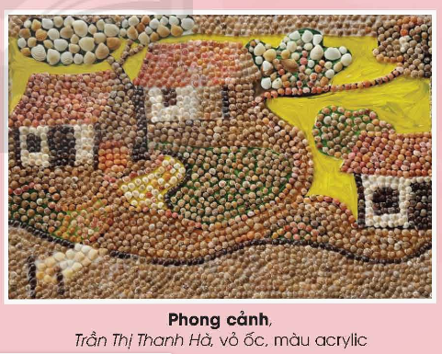
Quan sát các sản phẩm dưới đây và chỉ ra chất liệu, vật liệu của sản phẩm:
- Sản phẩm nào sử dụng vật liệu nhân tạo?
- Sản phẩm nào sử dụng vật liệu tự nhiên?
- Vật liệu tự nhiên và nhân tạo khác nhau ở điểm gì?
- Em sẽ sử dụng vật liệu nhân tạo hay tự nhiên để tạo sản phẩm mĩ thuật?

Slide 5
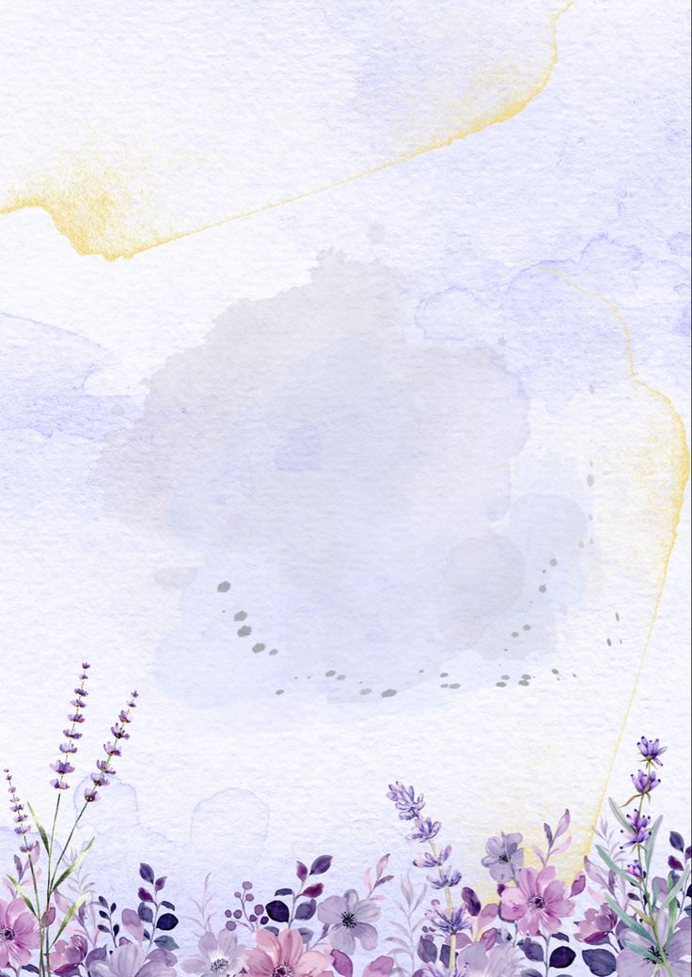

Slide 6
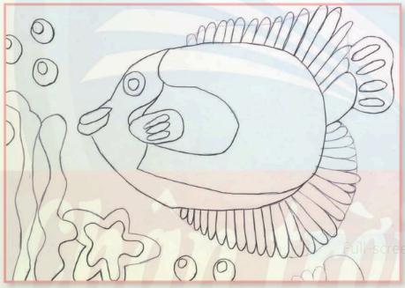
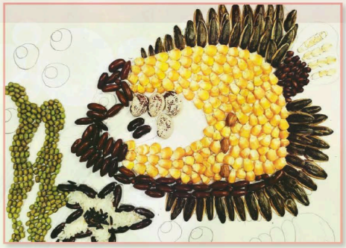
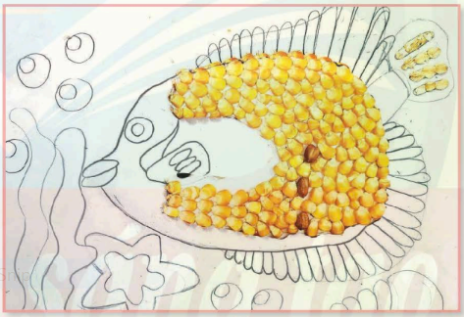
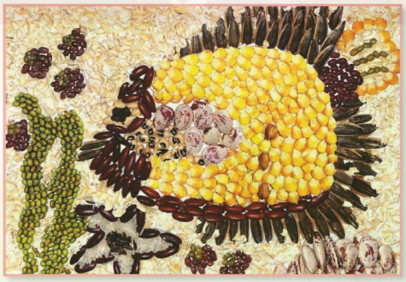

Slide 7
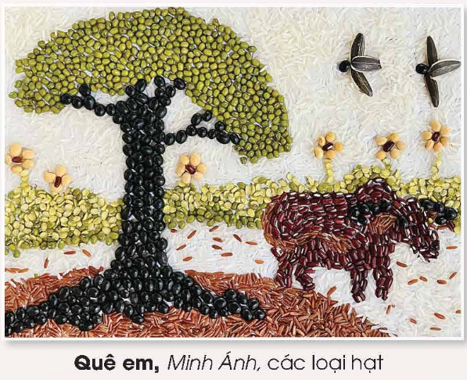
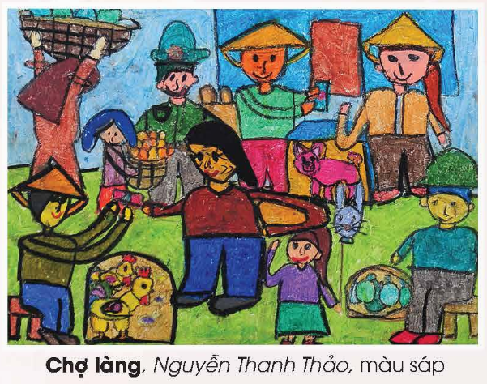
Tham khảo sản phẩm mĩ thuật:

Slide 8
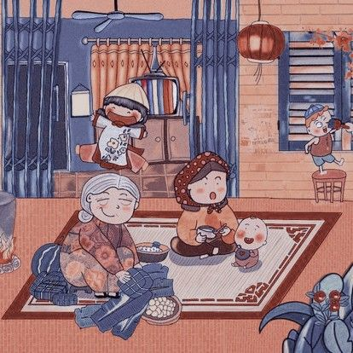
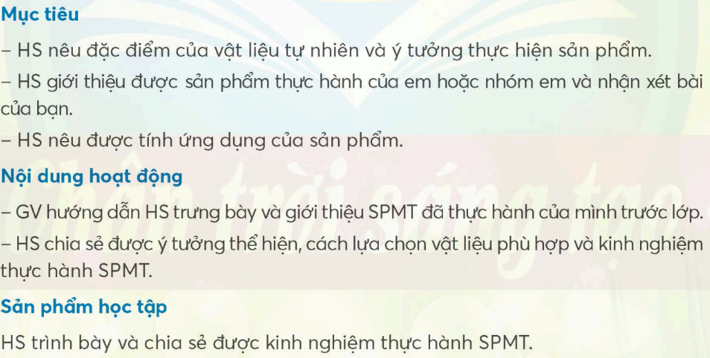

Slide 9
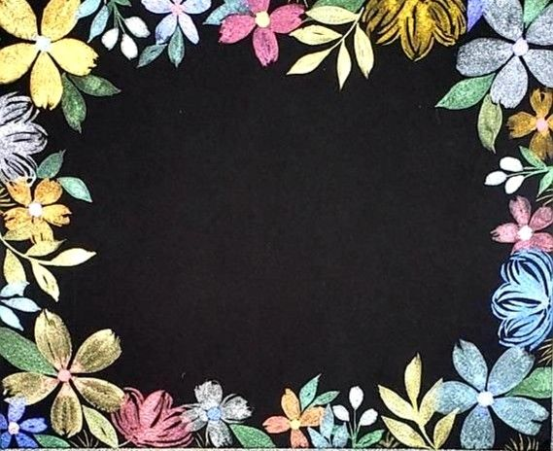
- Giới thiệu đặc điểm của vật liệu tự nhiên và ý tưởng thực hiện.
- Giới thiệu sản phẩm thực hành và nhận xét bài của bạn.
- Giới thiệu tính ứng dụng của sản phẩm.

